Slide 1


факультет механизации
Учебно-методическое обеспечение

Slide 2


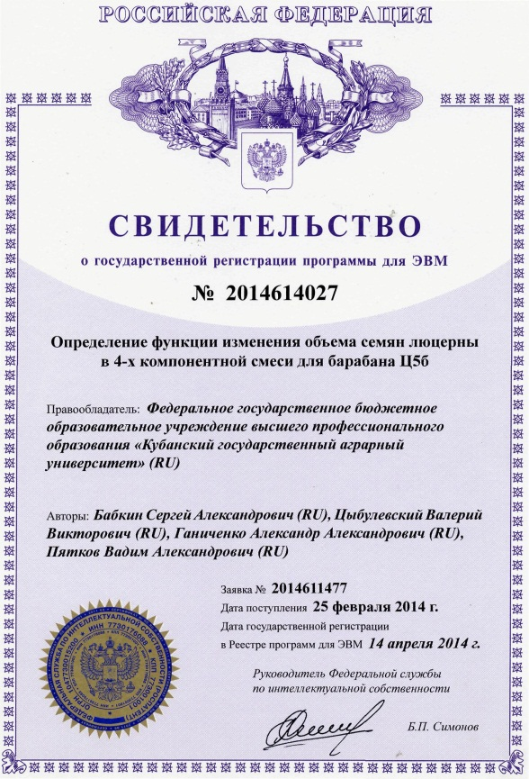
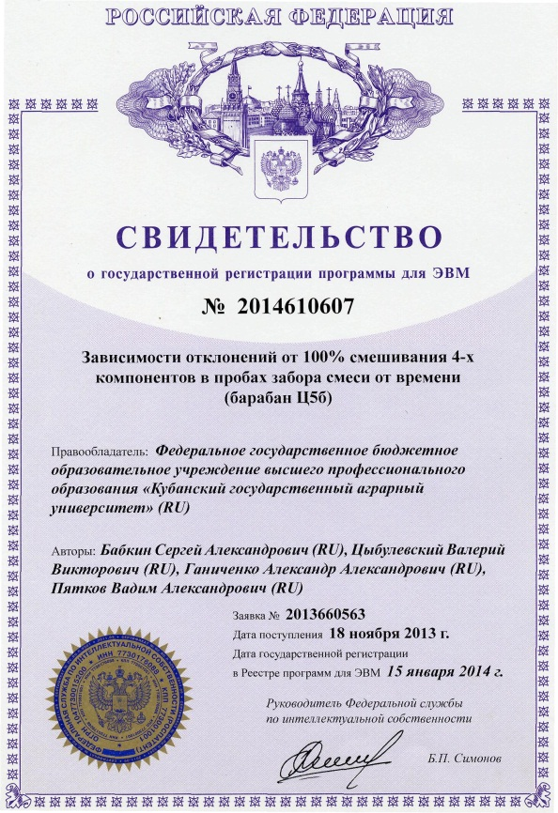
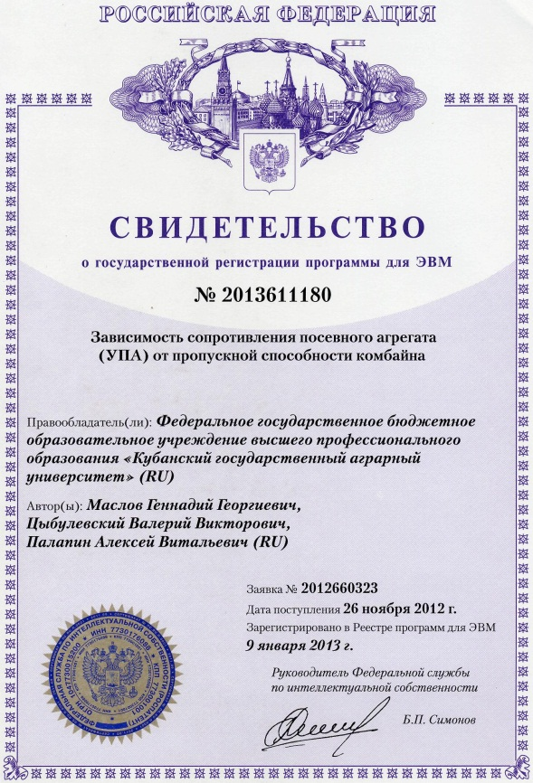
факультет механизации
Программы для ЭВМ

Slide 3
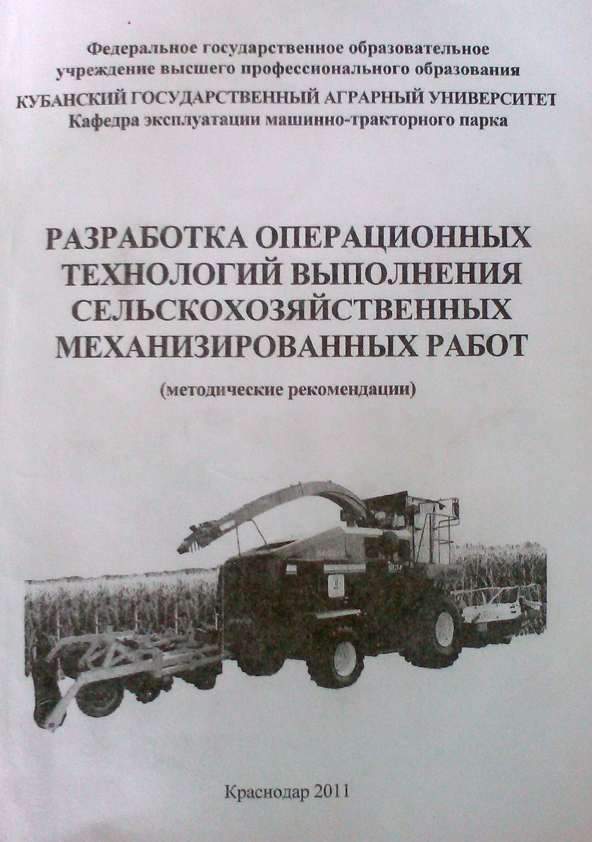
Методические рекомендации предназначены для освоения и укрепления теоретических знаний по курсу эксплуатации МТП.
Издание предназначено для студентов всех специальностей .

Slide 4
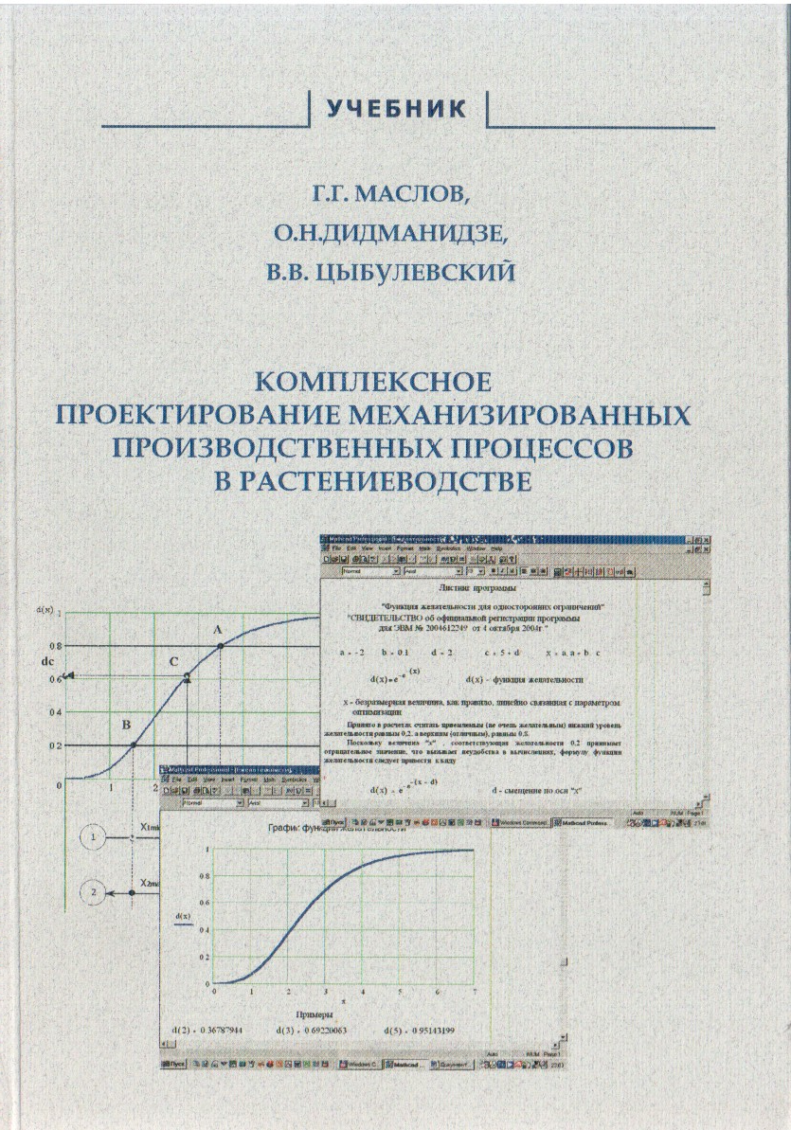
Допущено Министерством сельского хозяйства РФ.
В книге представлены организационные и технологические основы производства с.х. культур на базе современной техники.
Предназначена для подготовки магистров факультета механизации

Slide 5
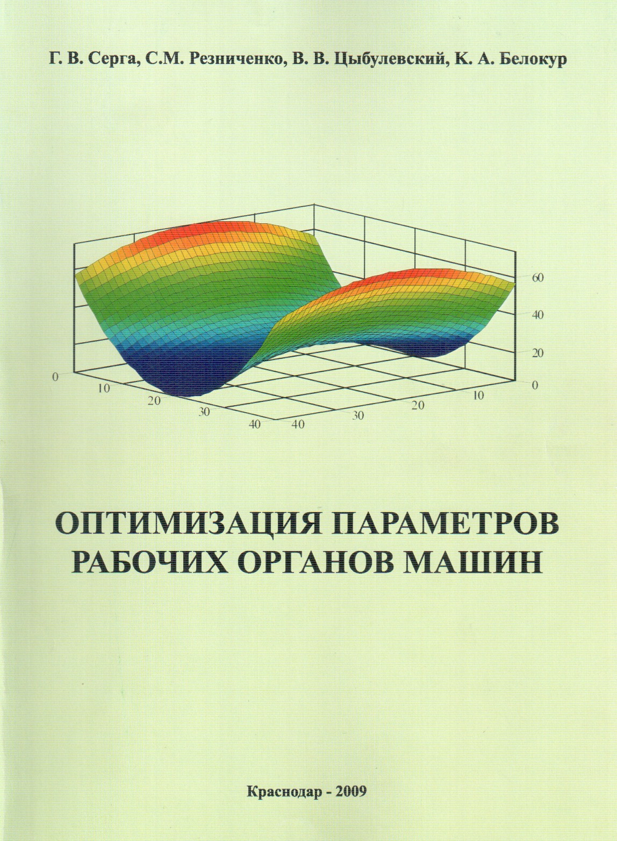
Допущено Министерством сельского хозяйства РФ.
Предназначена для подготовки магистров по инженерным специальностям высших аграрных учебных заведений

Slide 6
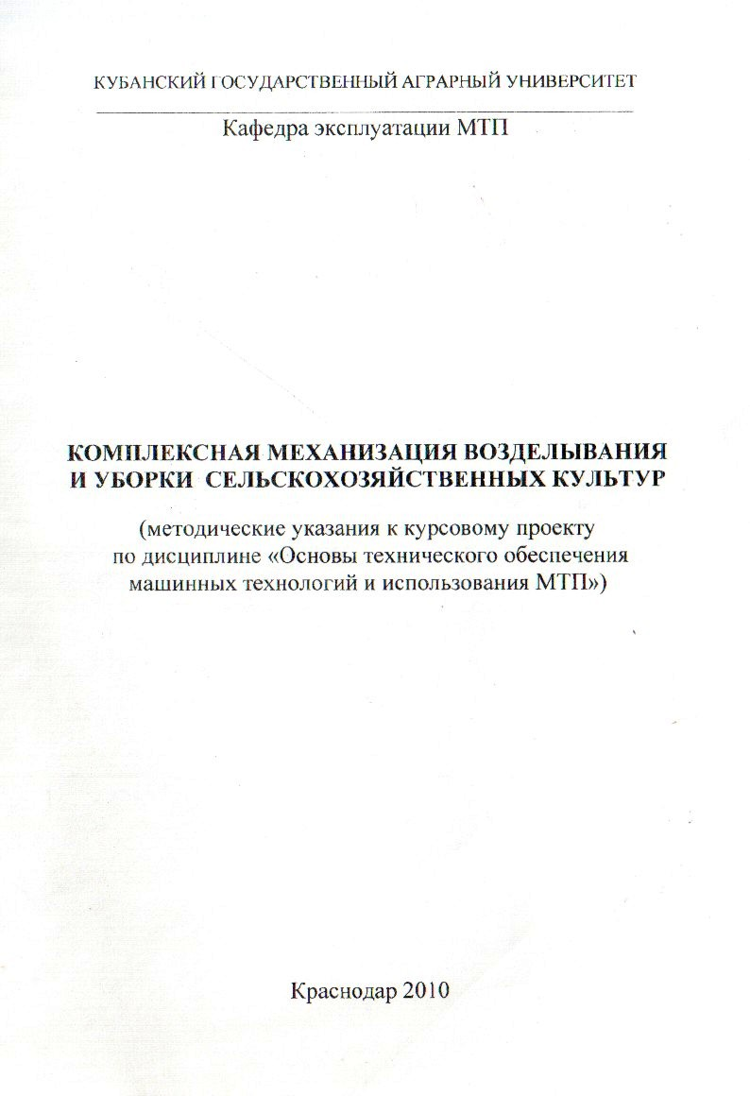
Методические указания предназначены для выполнения курсового проекта студентами по направлению подготовки «механизация с.х»
Квалификация специалист

Slide 7
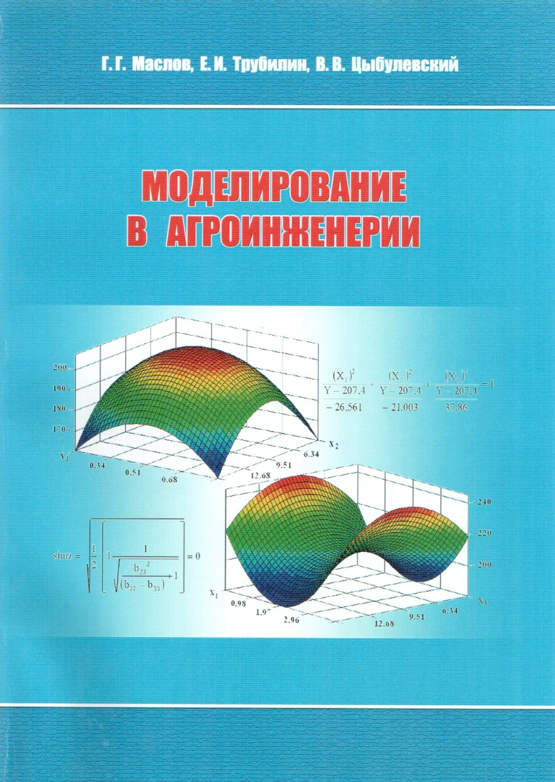
Рекомендовано Учебно-методическим объединением вузов РФ по агроинженерному образованию в качестве учебного пособия.
В книге представлены вопросы моделирования и статистические методы планирования эксперименотов.
Предназначена для подготовки магистров факультета механизации

Slide 8

Допущено учебно-методическим объединением по агроинженерному образованию.
Учебное пособие предназначено для освоения новых технологий и оказания помощи студентам при разработке технологических карт возделывания и уборки сельскохозяйственных культур .

Slide 9
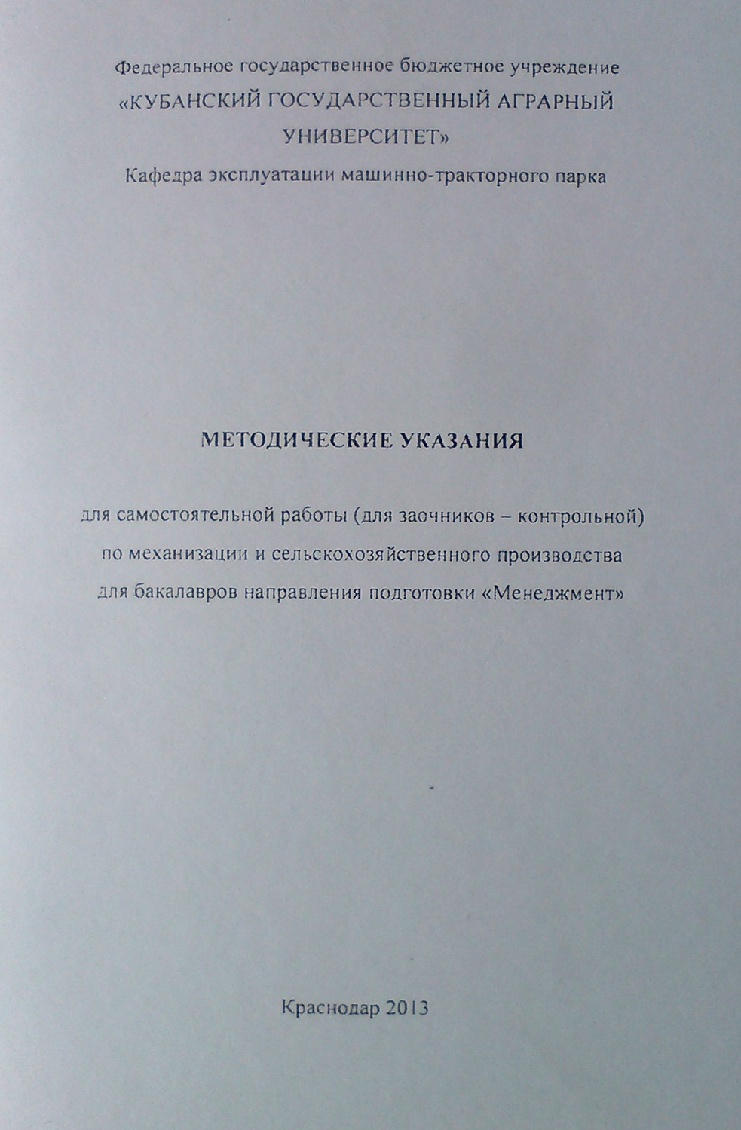
Методические указания для самостоятельной работы по механизации и сельскохозяйственного производства направление подготовки «Менеджмент»

Slide 10
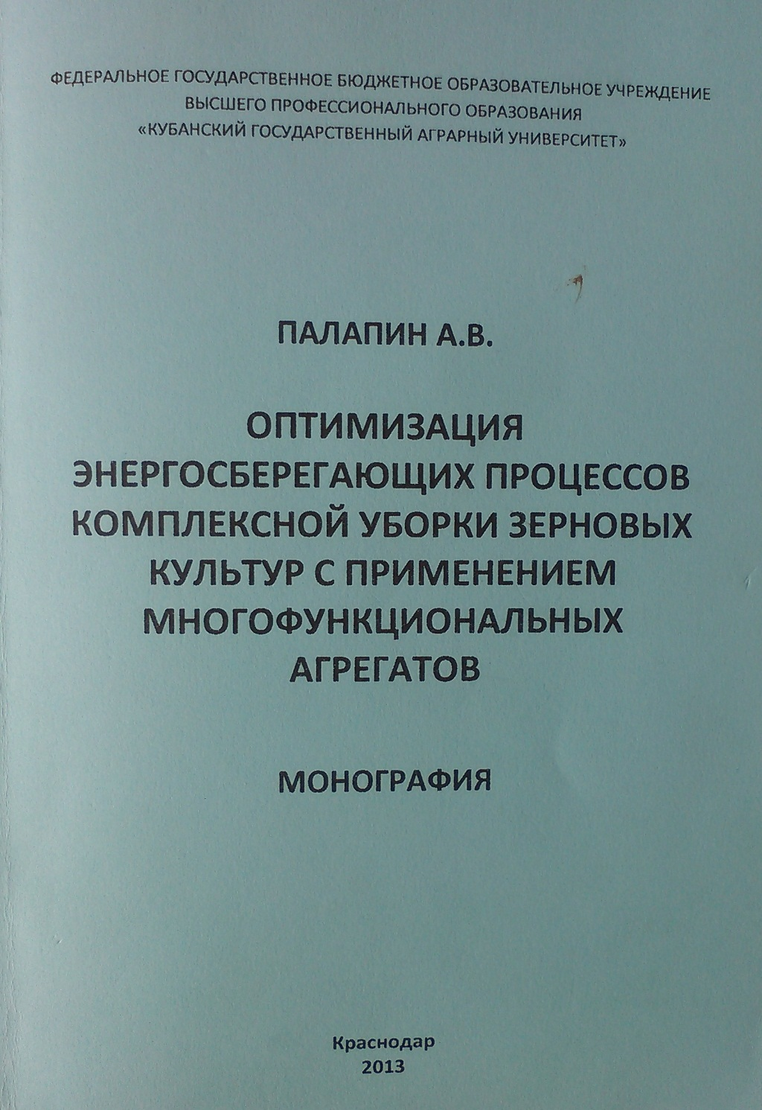
В монографии представлена методология
комплексной системы уборки урожая зерновых культур на базе гибких многофункциональных агрегатов.
Принципиально новые подходы энергосбережения обеспечивают прорывные преимущества предлагаемой системы уборки урожая

Slide 11
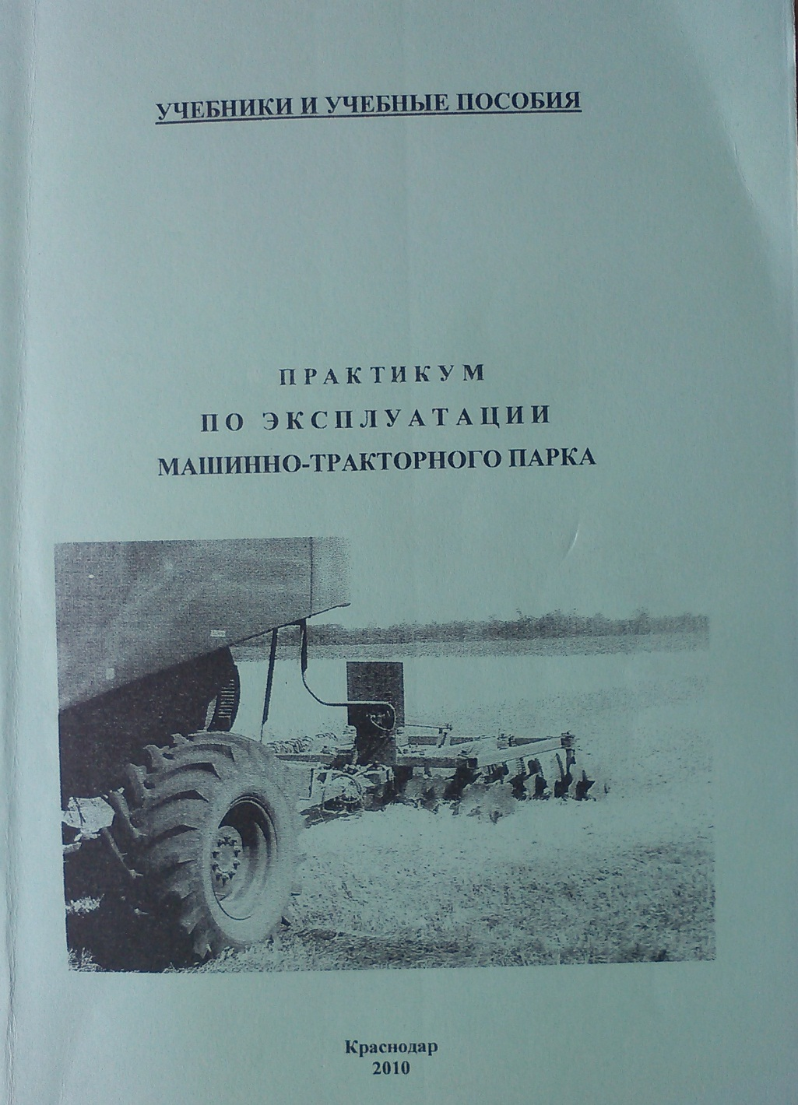
Допущено учебно-методическим объединением по агроинженерному образованию.
Кратко представлен теоретический курс специальной дисциплины «Эксплуатации машинно-тракторного парка»
Практикум предназначен для студентов , связанных с сельскохозяйственной продукции.

